Slide 1





خطة
خطة
مقدمة
واقع الاقتصاد الدائري في الجزائر
جهود الجزائر في مجال الاقتصاد الدائري
الجمهورية الجزائرية الديمقراطية الشعبية
وزارة التعليم العالي و البحث العلمي
جامعة باجي مختار - عنابة -
خطة البحث
تخصص اقتصاد و تسيير مؤسسات : 2 ماستر
إقتصاد دائري : مقياس
الاقتصاد الدائري في الجزائر
" فرص التحديات "
: تحت اشراف
د. بدير
: من اعداد الطلبة
مختاري ولاء منة الله
براهمية فتيحة
الااستراتيجية الوطنية لتطوير قطاع اعادة التدوير في الجزائر
تحديات و فرص الاقتصاد الدائري في الجزائر
الافاق المستقبلية للاقتصاد الدائري اليات التفعيل
خاتمة
البحث

Slide 2

الجمهورية الجزائرية الديمقراطية الشعبية
وزارة التعليم العالي و البحث العلمي
مقدمة
مقدمة
جامعة باجي مختار - عنابة -
خطة البحث
واقع الاقتصاد الدائري في الجزائر
تخصص اقتصاد و تسيير مؤسسات : 2 ماستر
إقتصاد دائري : مقياس
يمثل الاقتصاد الدائري في الجزائر نموذجا حديثا مسعى لتحقيق التوازن بين التنميه الاقتصادية والاستدامة البيئية يعتمد هذا النموذج على اعاده استخدام الموارد وتقليل النفايات مما يتيح استغلال الموارد بشكل اكثر كفاءه ويحد من التلوث رغم الفرص الكبيره التي يوفرها فان الاقتصاد الدائري يواجه تحديات عدة
جهود الجزائر في مجال الاقتصاد الدائري
الاقتصاد الدائري في الجزائر
" فرص التحديات "
الااستراتيجية الوطنية لتطوير قطاع اعادة التدوير في الجزائر
تحديات و فرص الاقتصاد الدائري في الجزائر
: تحت اشراف
د. بدير
: من اعداد الطلبة
و من هنا جاء موضوع بحثنا بطرح الاشكالية التالية :
مختاري ولاء منة الله
براهمية فتيحة
الافاق المستقبلية للاقتصاد الدائري اليات التفعيل
خاتمة

Slide 3
الاشكالية
كيف يمكن للجزائري تحقيق الانتقال الفعالي نحو الاقتصاد الدائري ؟
وما هي التحديات والفرص المرتبط وبذلك؟
مقدمة
مقدمة
واقع الاقتصاد الدائري في الجزائر
يمثل الاقتصاد الدائري في الجزائر نموذجا حديثا مسعى لتحقيق التوازن بين التنميه الاقتصادية والاستدامة البيئية يعتمد هذا النموذج على اعاده استخدام الموارد وتقليل النفايات مما يتيح استغلال الموارد بشكل اكثر كفاءه ويحد من التلوث رغم الفرص الكبيره التي يوفرها فان الاقتصاد الدائري يواجه تحديات عدة
جهود الجزائر في مجال الاقتصاد الدائري
الااستراتيجية الوطنية لتطوير قطاع اعادة التدوير في الجزائر
تحديات و فرص الاقتصاد الدائري في الجزائر
و من هنا جاء موضوع بحثنا بطرح الاشكالية التالية :
الافاق المستقبلية للاقتصاد الدائري اليات التفعيل
خاتمة

Slide 4

مقدمة
الاشكالية
يمثل الاقتصاد الدائري في الجزائر نموذجا حديثا مسعى لتحقيق التوازن بين التنميه الاقتصادية والاستدامة البيئية يعتمد هذا النموذج على اعاده استخدام الموارد وتقليل النفايات مما يتيح استغلال الموارد بشكل اكثر كفاءه ويحد من التلوث رغم الفرص الكبيره التي يوفرها فان الاقتصاد الدائري يواجه تحديات عدة
كيف يمكن للجزائري تحقيق الانتقال الفعالي نحو الاقتصاد الدائري ؟
وما هي التحديات والفرص المرتبط وبذلك؟
و من هنا جاء موضوع بحثنا بطرح الاشكالية التالية :
وعليه كانت اشكالية البحث تتمحور حول التساؤلات الفرعية التالية :
ما هو واقع الاقتصاد الدائري في الجزائر ؟
فيما تتمثل جهود الجزائر في المجال الاقتصاد الدائري؟
كيف تساهم الاستراتيجيه الوطنيه لتطوير قطاع ماده التدوير؟
ما هي التحديات والفرص التي تواجه الجزائر في تطبيق نموذج الاقتصاد الدائري ؟
ما هي الافاق المستقبلية للاقتصاد الدائري في الجزائر؟

Slide 5




كيف يمكن للجزائري تحقيق الانتقال الفعالي نحو الاقتصاد الدائري ؟
وما هي التحديات والفرص المرتبط وبذلك؟
اهداف الدراسة
الاشكالية
وعليه كانت اشكالية البحث تتمحور حول التساؤلات الفرعية التالية :
ما هو واقع الاقتصاد الدائري في الجزائر ؟
فيما تتمثل جهود الجزائر في المجال الاقتصاد الدائري؟
كيف تساهم الاستراتيجيه الوطنيه لتطوير قطاع ماده التدوير؟
ما هي التحديات والفرص التي تواجه الجزائر في تطبيق نموذج الاقتصاد الدائري ؟
ما هي الافاق المستقبلية للاقتصاد الدائري في الجزائر؟

Slide 6


الاشكالية
الاشكالية
وعليه كانت اشكالية البحث تتمحور حول التساؤلات الفرعية التالية :
ما هي التحديات والفرص التي تواجه الجزائر في تطبيق نموذج الاقتصاد الدائري ؟
ما هو واقع الاقتصاد الدائري في الجزائر ؟
اهداف الدراسة
فيما تتمثل جهود الجزائر في المجال الاقتصاد الدائري؟
كيف تساهم الاستراتيجيه الوطنيه لتطوير قطاع ماده التدوير؟
ما هي الافاق المستقبلية للاقتصاد الدائري في الجزائر؟
ما هي التحديات والفرص التي تواجه الجزائر في تطبيق نموذج الاقتصاد الدائري ؟
ما هي الافاق المستقبلية للاقتصاد الدائري في الجزائر؟
ابرز الفرص المتاحه لتطوير الاقتصاد الدائري في الجزائر
تحديد التحديات التي تواجه تطبيق الاقتصاد الدائري
توضيح الاستراتيجيه الوطنيه لتطوير قطاع اعاده التدوير في الجزائر
التطرق للجهود التي قدمتها الجزائر في مجال الاقتصاد الدائري
ابرز الفرص المتاحه لتطوير الاقتصاد الدائري في الجزائر

Slide 7



أهداف الدراسة
اهداف الدراسة
اتبعنا المنهج الوصفي التحليلي من خلال تحليل واقع الاقتصاد الدائري في الجزائر
بيان الافاق المستقبلية للاقتصاد الدائري
تحديد التحديات التي تواجه تطبيق الاقتصاد الدائري
توضيح الاستراتيجيه الوطنيه لتطوير قطاع اعاده التدوير في الجزائر
التطرق للجهود التي قدمتها الجزائر في مجال الاقتصاد الدائري
ابرز الفرص المتاحه لتطوير الاقتصاد الدائري في الجزائر

Slide 8
منهجية الدراسة
أهداف الدراسة
اتبعنا المنهج الوصفي التحليلي من خلال تحليل واقع الاقتصاد الدائري في الجزائر
بيان الافاق المستقبلية للاقتصاد الدائري
تحديد التحديات التي تواجه تطبيق الاقتصاد الدائري
ابرز الفرص المتاحه لتطوير الاقتصاد الدائري في الجزائر
اهداف الدراسة
توضيح الاستراتيجيه الوطنيه لتطوير قطاع اعاده التدوير في الجزائر
التطرق للجهود التي قدمتها الجزائر في مجال الاقتصاد الدائري

Slide 9
واقع الاقـتصاد الدائري في الجزائر
الاقتصاد الدائري
تسيير النفايات وادارتها وتحويلها لمواد مفيده
إعادة التدوير
إعادة الاستخدام
الوكالة الوطنية للنفايات
إعلام ونشر تقنيات فرز النفايات
جمعها
نقلها
معالجتها
التخلص منها

Slide 10




النفايات في الجزائر
النفايات الخاصة و الخاصة الخطيرة
النفايات المنزلية وهامش ربحها
النفايات الهامدة
النفايات البحرية
الاقتصاد الدائري
واقع الاقـتصاد الدائري في الجزائر
تسيير النفايات وادارتها وتحويلها لمواد مفيده
إعادة التدوير
إعادة الاستخدام
الوكالة الوطنية للنفايات
إعلام ونشر تقنيات فرز النفايات
جمعها
نقلها
معالجتها
التخلص منها

Slide 11
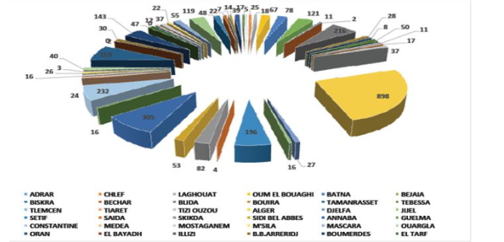
واقع إعادة التدوير في الجزائر
النفايات المنزلية وهامش ربحها
النفايات الهامدة
النفايات في الجزائر
النفايات البحرية
النفايات الخاصة و الخاصة الخطيرة
الوكالة الوطنية للنفايات
إعلام ونشر تقنيات فرز النفايات
جمعها
نقلها
معالجتها
التخلص منها
تسيير النفايات وادارتها وتحويلها لمواد مفيده
إعادة التدوير
الاقتصاد الدائري
إعادة الاستخدام
توزيع المؤسسات التي تنشط في إعادة التدوير حسب الولايات في الجزائر

Slide 12

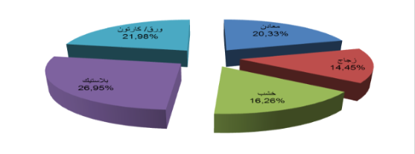
واقع إعادة التدوير في الجزائر
توزيع المؤسسات التي تنشط في إعادة التدوير حسب الولايات في الجزائر
النفايات في الجزائر
النفايات الخاصة و الخاصة الخطيرة
النفايات المنزلية وهامش ربحها
النفايات الهامدة
النفايات البحرية
توزيع المسترجعين حسب الفروع في الجزائر
توزيع المسترجعين حسب نوع النفايات في الجزائر

Slide 13
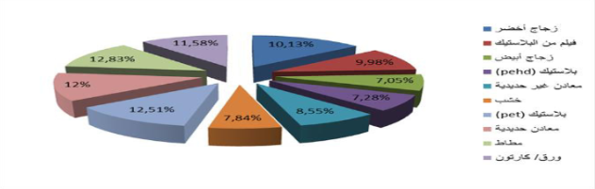
واقع إعادة التدوير في الجزائر
توزيع المؤسسات التي تنشط في إعادة التدوير حسب الولايات في الجزائر
توزيع المسترجعين حسب نوع النفايات في الجزائر
توزيع المسترجعين حسب الفروع في الجزائر

Slide 14
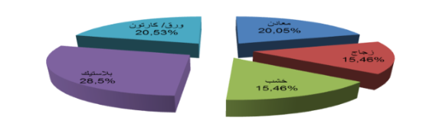
واقع إعادة التدوير في الجزائر
توزيع المسترجعين حسب نوع النفايات في الجزائر
توزيع المسترجعين حسب الفروع في الجزائر
توزيع المرسكلين حسب نوع النفايات في الجزائر

Slide 15
واقع إعادة التدوير في الجزائر
توزيع المسترجعين حسب الفروع في الجزائر
توزيع المرسكلين حسب نوع النفايات في الجزائر
النفايات في الجزائر
النفايات الخاصة و الخاصة الخطيرة
النفايات المنزلية وهامش ربحها
النفايات الهامدة
النفايات البحرية

Slide 16
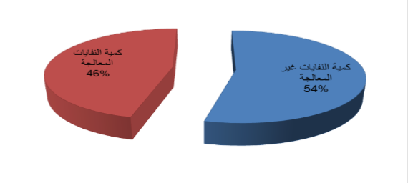
واقع إعادة التدوير في الجزائر
جهود الجزائر مجال الاقتصاد الدائري
البرامج والمخططات الوطنية
برنامج الوطني لإدارة النفايات الصلبة
برنامج اداره التسيير المندمج نفايات AGAD
تجربة الفرز الانتقائية للنفايات المترتبة
توزيع المرسكلين حسب نوع النفايات في الجزائر
توزيع المرسكلين حسب نوع النفايات في الجزائر
النفايات في الجزائر
النفايات الخاصة و الخاصة الخطيرة
النفايات المنزلية وهامش ربحها
النفايات الهامدة
النفايات البحرية

Slide 17
واقع إعادة التدوير في الجزائر
جهود الجزائر مجال الاقتصاد الدائري
البرامج والمخططات الوطنية
الاتفاقيات والتظاهرات الدولية
برنامج الوطني لإدارة النفايات الصلبة
برنامج اداره التسيير المندمج نفايات AGAD
تجربة الفرز الانتقائية للنفايات المترتبة
اتفاقية الشراكة بين الوكالة الوطنية للنفايات و مجموعة المدارس العليا للحرائس مؤسسه "تونيل“
الصالون الدولي "ريفاد" تحت شعار مقاولاتية التدوير
الصالون الدولي الأول لاسترجاع وتثمين النفايات الصناعية ROUED 2016

Slide 18
واقع إعادة التدوير في الجزائر
جهود الجزائر مجال الاقتصاد الدائري
الاتفاقيات والتظاهرات الدولية
اتفاقية الشراكة بين الوكالة الوطنية للنفايات و مجموعة المدارس العليا للحرائس مؤسسه "تونيل“
الصالون الدولي "ريفاد" تحت شعار مقاولاتية التدوير
الصالون الدولي الأول لاسترجاع وتثمين النفايات الصناعية ROUED 2016
البرامج والمخططات الوطنية
برنامج الوطني لإدارة النفايات الصلبة
برنامج اداره التسيير المندمج نفايات AGAD
تجربة الفرز الانتقائية للنفايات المترتبة

Slide 19







شعبه استرجاع المعادن
شعبه استرجاع الزجاج
شعبه استرجاع الورق والكرتون
شعبه استرجاع البلاستيك
الاستراتيجية الوطنية لتطوير قطاع اعادة التدوير في الجزائر
لتطوير قطاع الرسكلة في الجزائر قامت الدراسات بوضع استراتيجية وطنية حيث قسمت العملية الى اربع’ شعوب رئيسية

Slide 20
الاستراتيجية الوطنية لتطوير قطاع اعادة التدوير في الجزائر
لتطوير قطاع الرسكلة في الجزائر قامت الدراسات بوضع استراتيجية وطنية حيث قسمت العملية الى اربع’ شعوب رئيسية
شعبه استرجاع المعادن
شعبه استرجاع الزجاج
شعبه استرجاع الورق والكرتون
شعبه استرجاع البلاستيك

Slide 21





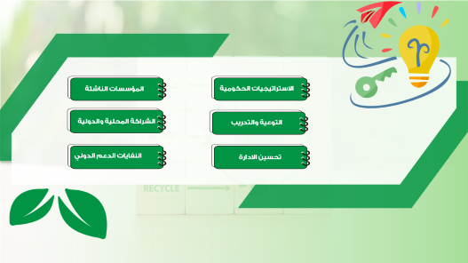

شعبه استرجاع المعادن
شعبه استرجاع الزجاج
شعبه استرجاع الورق والكرتون
شعبه استرجاع البلاستيك
الافاق المستقبلية
فرص الاقتصاد الدائري في الجزائر
الافاق المستقبلية للاقتصاد الدائري واليات التفعيل
اليات التفعيل
تحديات الاقتصاد الدائري في الجزائر
الاستراتيجية الوطنية لتطوير قطاع اعادة التدوير في الجزائر

Slide 22





التحديات التشريعية والتنظيمية
المؤسسات الناشئة
الاستراتيجيات الحكومية
الشراكة المحلية والدولية
التوعية والتدريب
النفايات الدعم الدولي
تحسين الادارة

Slide 23

التحديات التشريعية والتنظيمية
البنيه التحتية غير كافية
نقص الوعي و التثقيف
التحديات التشريعية والتنظيمية
الموارد الماليه المحدودة
الاعتماد على الاقتصاد الخطي

Slide 24





الافاق المستقبلية
فرص الاقتصاد الدائري في الجزائر
مع تزايد الوعي العالمي باهمية الاقتصاد الدائري يمكن ان تتجه الجزائر نحو تحقيق تحول فعال من خلال عده افاق واليات
الافاق المستقبلية للاقتصاد الدائري واليات التفعيل
تحديات الاقتصاد الدائري في الجزائر
آليات التفعيل

Slide 25
الافاق المستقبلية
تحسين كفاءه الموارد
خلق فرص عمل جديدة
تعزيز الابتكار
تحقيق التنمية المنتظمة
فرص الاقتصاد الدائري في الجزائر
مع تزايد الوعي العالمي باهمية الاقتصاد الدائري يمكن ان تتجه الجزائر نحو تحقيق تحول فعال من خلال عده افاق واليات
الافاق المستقبلية للاقتصاد الدائري واليات التفعيل
تحديات الاقتصاد الدائري في الجزائر
آليات التفعيل

Slide 26
الافاق المستقبلية للاقتصاد الدائري واليات التفعيل
مع تزايد الوعي العالمي باهمية الاقتصاد الدائري يمكن ان تتجه الجزائر نحو تحقيق تحول فعال من خلال عده افاق واليات
الافاق المستقبلية
تحسين كفاءه الموارد
خلق فرص عمل جديدة
تعزيز الابتكار
تحقيق التنمية المنتظمة
تطوير التشريعات والسياسات
التوعيه والتثقيف
الشراكة بين القطاعين العام و الخاص
استثمار التكنولوجيا الحديثه تقديم الحوافز المالية
آليات التفعيل

Slide 27

الافاق المستقبلية للاقتصاد الدائري واليات التفعيل
مع تزايد الوعي العالمي باهمية الاقتصاد الدائري يمكن ان تتجه الجزائر نحو تحقيق تحول فعال من خلال عده افاق واليات
الخاتمة
خاتــمة
آليات التفعيل
تحسين كفاءه الموارد
خلق فرص عمل جديدة
تعزيز الابتكار
تحقيق التنمية المنتظمة
يمثل الاقتصاد الدائري مسارا واعدا نحو مستقبل اقتصادي اكثر استدامة في الجزائر مما يساهم في تحسين جوده الحياة وحماية البيئه للاجيال القادمة ان تحقيق هذا التحول يتطلب التزاما جماعيا ورؤية واضحة تضمن استغلال الفرص المتاحة وتجاوز التحديات القائمة
تطوير التشريعات والسياسات
التوعيه والتثقيف
الشراكة بين القطاعين العام و الخاص
استثمار التكنولوجيا الحديثه تقديم الحوافز المالية
يمثل الاقتصاد الدائري مسارا واعدا نحو مستقبل اقتصادي اكثر استدامة في الجزائر مما يساهم في تحسين جوده الحياة وحماية البيئه للاجيال القادمة ان تحقيق هذا التحول يتطلب التزاما جماعيا ورؤية واضحة تضمن استغلال الفرص المتاحة وتجاوز التحديات القائمة
الافاق المستقبلية

Slide 28
خاتــمة
اليات التفعيل
تطوير التشريعات والسياسات
التوعيه والتثقيف
الشراكة بين القطاعين العام و الخاص
استثمار التكنولوجيا الحديثه تقديم الحوافز المالية
يمثل الاقتصاد الدائري مسارا واعدا نحو مستقبل اقتصادي اكثر استدامة في الجزائر مما يساهم في تحسين جوده الحياة وحماية البيئه للاجيال القادمة ان تحقيق هذا التحول يتطلب التزاما جماعيا ورؤية واضحة تضمن استغلال الفرص المتاحة وتجاوز التحديات القائمة
الافاق المستقبلية

